Slide 1


Projet Arduino :
Corneille le réveil
Jérémy Marc
Saveria Frati--Peraldi
Yury Silvestrov-Henocq G3
22 Janvier 2018

Slide 2
Sommaire
1 – Motivations, objectifs
2 – Schémas et fonctionnalités
3 – Matériel utilisé
4 – Planning

Slide 3
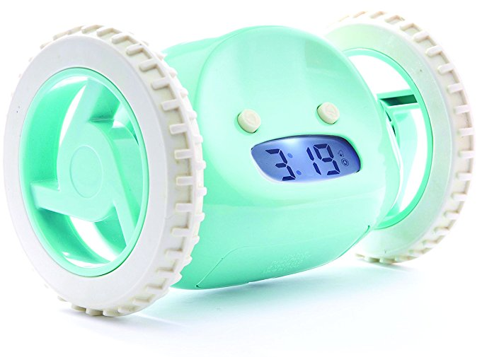
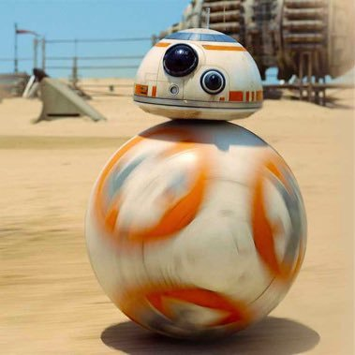
1 – Motivations, objectifs.
Les enjeux
Original et interactif (alarme).
Ne nous facilite pas la vie (réveil difficile).
Un objet aux utilisations insoupçonnées (chiens, chats).
« Clocky » version Arduino.
Plusieurs disciplines mobilisées.
Les objectifs
Réveil connecté aux déplacements aléatoires et sonores.
Lien avec la fonctionnement et montage du BB-8.
Déploiement du rechargement par induction.

Slide 4
2 – Schémas et fonctionnalités
Fonctionnalités :
- affichage de l’heure
- sort des sons préenregistrés
- heure de sonnerie programmable (via une appli Android originale)
- déplacements par roulement
- rechargement par induction

Slide 5
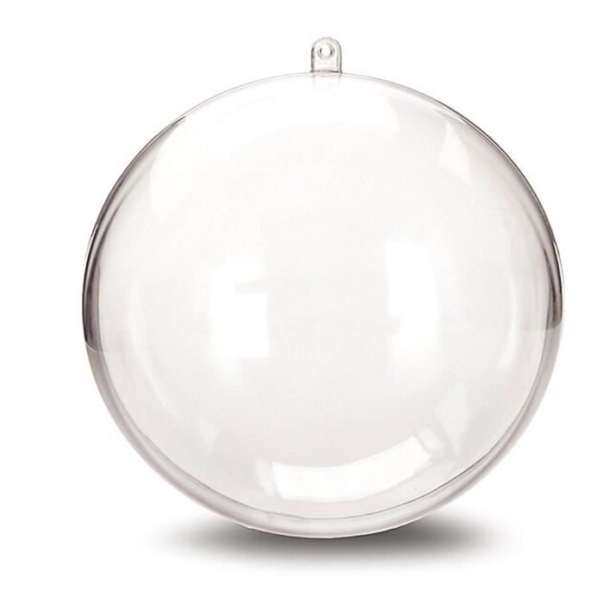
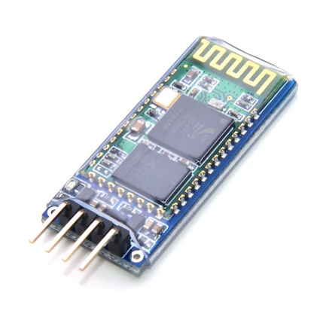
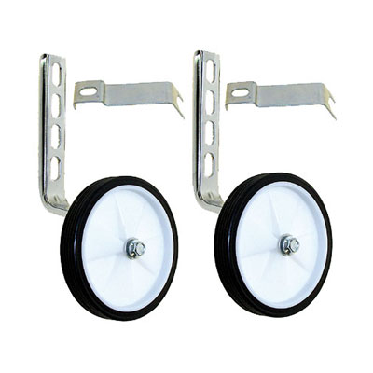
3 – Matériel utilisé
- sphère transparente (corps du robot)
- module Bluetooth (communication avec le téléphone)
- accéléromètre (détection de la variation d’altitude)
- système mécanique avec 2 roues, 2 axes etc. (déplacements)
- batterie rechargeable (LiPo) et des bobines (chargement par induction)
- système audio (sonnerie)
- écran (affichage de l’heure)

Slide 6
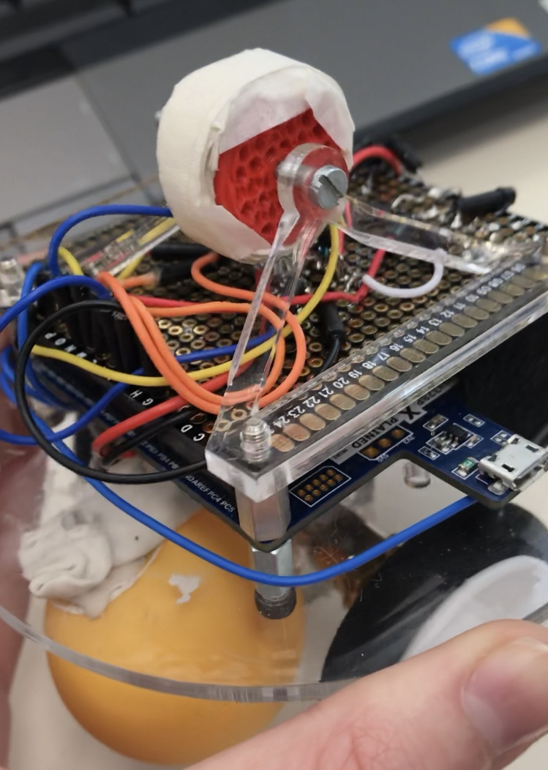

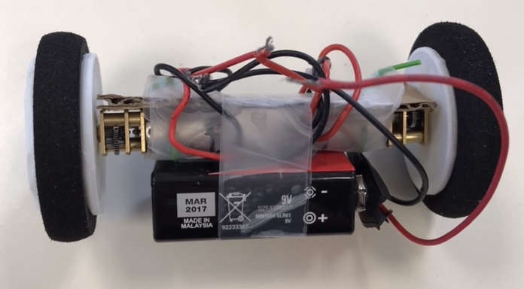
4 - Planning
Étude
Exploration
Mise en marche du système « roues + moteurs + module de contrôle ».
Mise en place d’un prototype « modèle » en carton.
Déploiement du chargement par induction.
Modélisation 3D et impression des composants (roues, socle..).
Programmation d’une application Android (Android Studio) pour se connecter au réveil.
Assemblage du robot et tests.
Étude visant à améliorer l’esthétique de Corneille (peinture de la sphère, forme du socle..).
Essai

Slide 7
Conclusion

